Slide 1
Španělský
jazyk
Johanna Šilarová

Slide 2
Obsah
Nepravidelná slovesa: TENER (mít), VER (vidět)
Tázací zájmeno ¿CUÁNTO? (kolik)
Příslovce MUCHO (hodně, spousta)
Ukazovací zájmena ESTO (toto), ESTE, -A, -OS, -AS (tento, tato, tito, tyto)
Vazba PARA + INFINITIV

Slide 3
Nepravidelná slovesa
TENER (mít)
VER (vidět)
Sg.
Pl.
Sg.
Pl.
TENGO
TIENES
TIENE
TENEMOS
TENÉIS
TIENEN
VEO
VES
VE
VEMOS
VEIS
VEN

Slide 4
Tázací zájmeno ¿CUÁNTO? (kolik)
Zájmeno CUÁNTO přejímá jak rod, tak číslo podstatného jména, ke kterému se vztahuje
¿Cuánta agua hay? (Kolik je tam vody?)
¿Cuánto tiempo tienes? (Kolik máš času?)
¿Cuántos libros tienes? (Kolik máš knih?)
¿Y cuántas revistas? (A kolik časopisů?)

Slide 5
Příslovce MUCHO
MUCHO + podst. jm.
Stejně jako zájmeno CUÁNTO přejímá jak rod, tak číslo podstatného jména, ke kterému se vztahuje:
Hay mucha agua. (Je tam hodně vody.)
Tengo mucho tiempo. (Mám hodně času.)
Tengo muchos libros y muchas revistas. (Mám hodně knih a hodně časopisů)

Slide 6
MUCHO + sloveso
¿Estudias mucho? (Učíš se hodně?)
Sí, y también leo mucho. (Ano, a také hodně čtu.)

Slide 7
Ukazovací zájmena
ESTO (toto, tohle)
¿Qué es esto? (Co je tohle?)
Esto es un bolígrafo. (Tohle je propiska.)
Nikdy nestojí před podstatným jménem! esto bolígrafo
ESTE, -A, -OS, -AS (tento, tato, tito, tyto)
este cuedarno (tento sešit) esta planta (tato rostlina)
estos cuadernos (tyto sešity) estas plantas (tyto rostliny)

Slide 8
Vazba PARA + INFINITIV
Pomocí předložky PARA a infinitivu zkracujeme vedlejší věty účelové,
pokud mají stejný podmět jako věta hlavní.
Estudio español (yo) para conocer (yo) la cultura hispana.

Slide 9
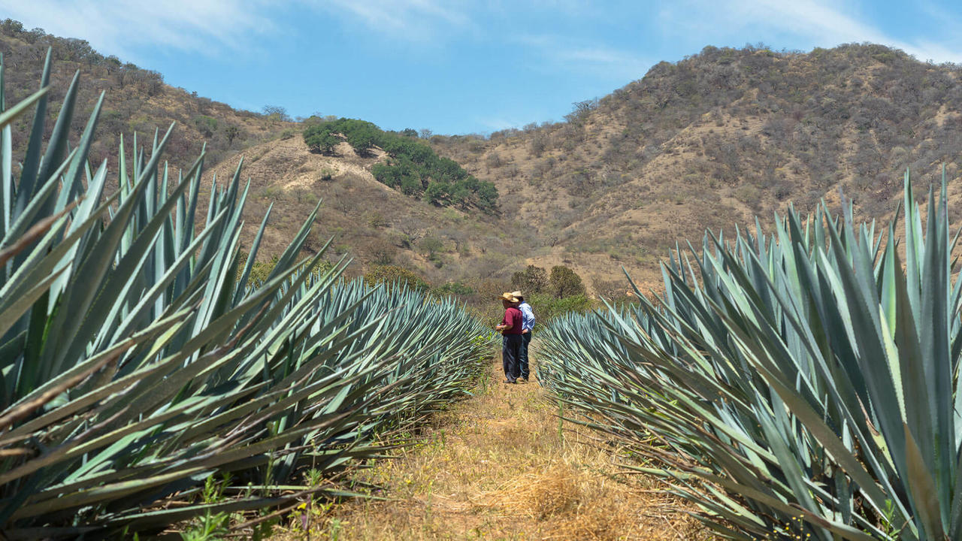
Děkuji za pozornost!
Děkuji za pozornost!

